Slide 1
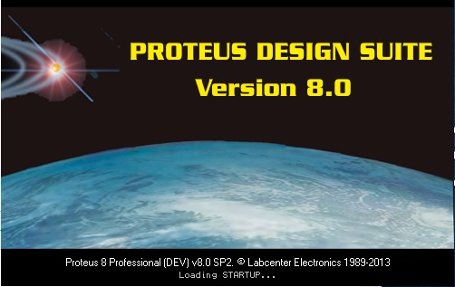
Kelompok 6
Rizky Arsyansyah Rinjani -----------
Ilham Alif Jamaluddin --------------

Slide 2
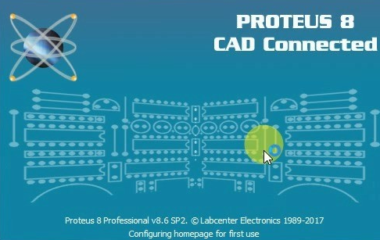

Apa itu Proteus ?
Proteus
Menggambar skematik rangkaian elektronik yang sesuai dengan standard internasional.
Kelompok 6

Slide 3
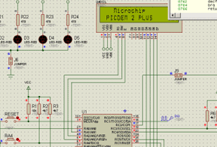
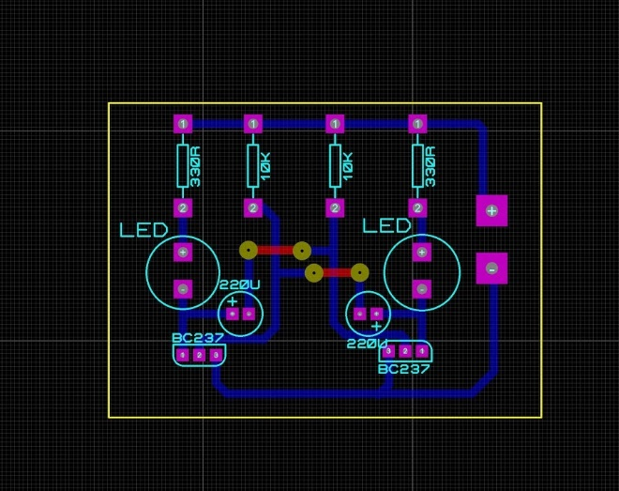
Masih Tentang Pengertian Proteus
ISIS
Proteus
ARES
Kelompok 6

Slide 4
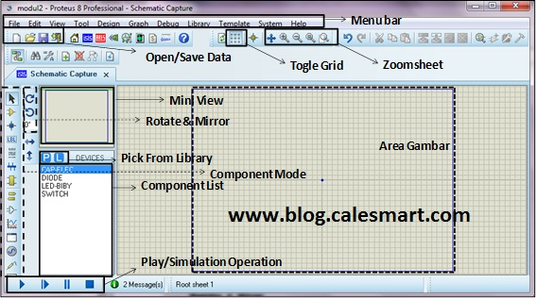
Bagian-bagian Proteus
Kelompok 6

Slide 5
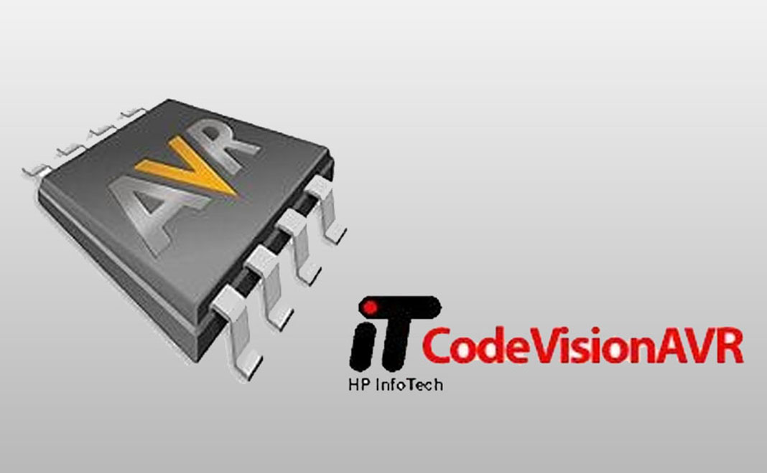
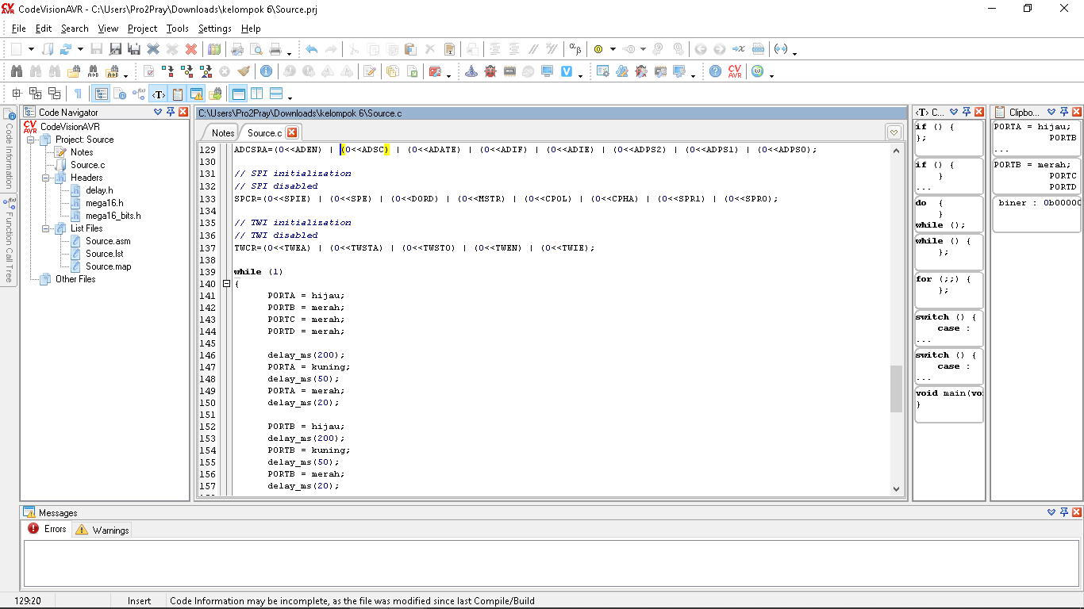
Codevision AVR
( Gandengannya Proteus, Gan.. )
Kelompok 6

Slide 6
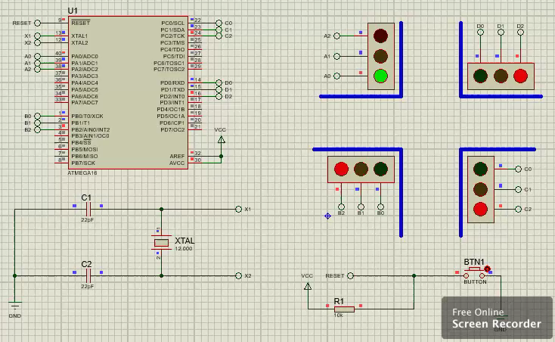
---------
PROGRAM LAMPU LALU LINTAS SEDERHANA
-------
Kelompok 6

Slide 7
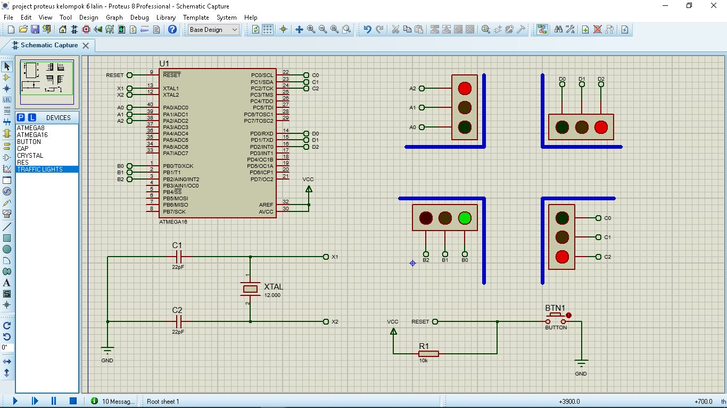
! Komponen Program !
ATMEGA 16
TRAFFIC LIGHT
POWER
CAPASITOR
CRYSTAL
RESET
BUTTON
GROUND
RESISTOR
Kelompok 6

Slide 8
{SOURCE} CODE;
</>
Kelompok 6

Slide 9

Sekian dan Terima Kasih
*Adakah pertanyaan ?
Kelompok 6

